Slide 1
Challenge NEXT
RM95932 – Davi Butignon Galdeano Araujo

Slide 2
Introdução
Desafio
O desafio da equipe é criar 2 funcionalidades que permitam ao usuário abrir o
portão e acender a luz da garagem da casa pela tela do carro,
e definir 3 (insights) outras funcionalidades que poderiam ser executadas pela
mesma tela.

Slide 3
Insights
Banheira
Ar-condicionado
Câmeras
Extra

Slide 4
Banheira
A banheira deve ficar pronta de modo que o usuário deseja, esse tempo será relacionado com o tempo estimado para que o condutor chegue em casa conforme o Google Maps/Waze, a ideia é que o banho esteja pronto no momento que o condutor chegar em casa.

Slide 5
Banheira
O ar condicionado poderá ser acionado antes do condutor chegar em casa para que os ambientes estejam na temperatura que lhe agrade assim que chegar.

Slide 6
Câmeras
O computador de bordo poderá mostrar imagens em tempo real de locais estratégicos para o proprietário do veículo dentro de sua residência e especialmente a entrada de sua garagem.

Slide 7
Extra
Área livre para integrar mais ativos da casa, podendo cadastrar APIs para exibir na tela do carro para serem ativadas e desativadas pela interface. Uma única integração pode ter vários dispositivos.

Slide 8
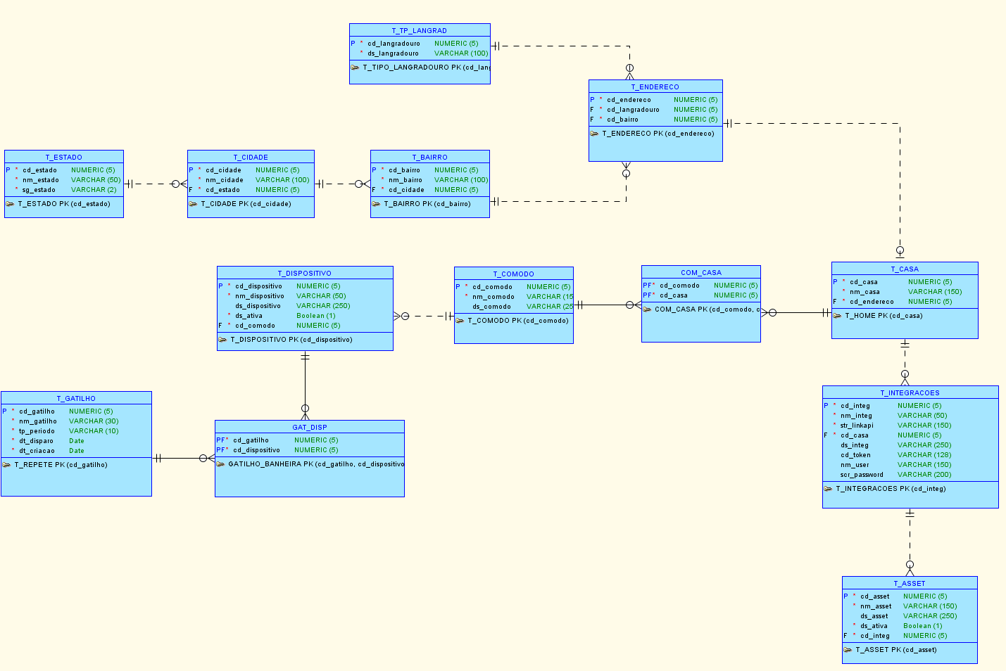
Modelagem de Dados

Slide 9
Modelagem de Dados
ENDEREÇO: Conectado a outras tabelas que podem tem multiplicidade, mas um endereço pode ter apenas uma casa.
CASA: Apenas um endereço, apelido e código automaticamente gerado
GATILHO: Contém data e hora e período (trabalha juntamente com a data ex: disparo diário, anual, mensal ou único, usando horário especificado pelo usuário)
DISPOSITIVO: Irá conter as cinco funções básicas pré-cadastradas (lâmpada, portão, banheira, ar-condicionado e câmeras de segurança), contendo o códigos automaticamente gerado, nome, descrição e ativa (caso o objeto esteja com uma ação ativa não é possível disparar mais uma simultaneamente).
INTEGRAÇÕES: Área livre para integrar mais ativos da casa, podendo cadastrar APIs para exibir na tela do carro para serem ativadas e desativadas pela interface. Uma única integração pode ter vários dispositivos.
ASSET: Área que pode consumir as integrações, aqui onde podemos adicionar várias lâmpadas da casa, por exemplo, usando a mesma API.

Slide 10
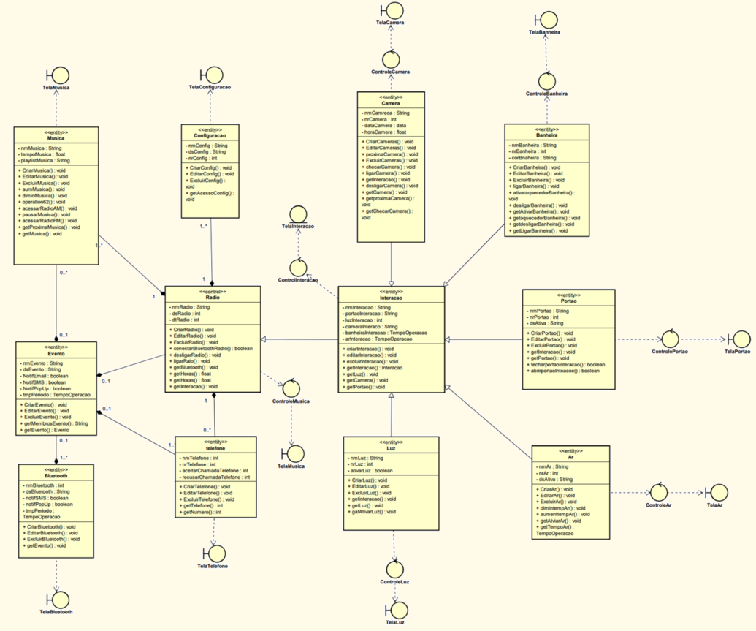
Diagrama de Classes

Slide 11
FIM

